Slide 1
アプリケーション情報

Slide 2






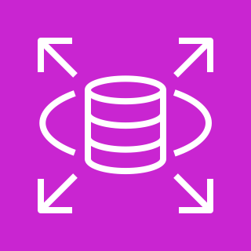
アプリケーションシステム構成図
AWS Cloud
セッションデータを取得します。
1でセッションが確認できない場合に入力されたアカウント認証を実施します。
Virtual private cloud (VPC)
Internet gateway
Public subnet
Webサーバ EC2
1
2
10.0.0.0/16
Private subnet
MongoコンテナEC2
Amazon RDS
（ユーザデータ）

Slide 3
サーバサイド構成
Webサーバ（Amazon Linux2023）
/etc/nginx/conf.d/default.conf
↑にて、
/var/www/marvel-project/public
を転送し、ブラウザからのリクエストに応じて
下記データベースの操作を行う
RDS(MySQL)
データベース：marvel_mydb
テーブル: users
Column:
username -> VARCHAR(255)
password -> VARCHAR(255)
MongoDB（Amazon Linux2023上のコンテナ）
データベース: MarvelAppDatabase
Collections:
Characters -> MarvelAPIのキャラクターデータ
Movies -> TMDbAPIの映画データ
Sessions -> セッションデータの格納
Favorites -> usernameと逸れに紐づくお気に入り

